Slide 1
স্বাগতম

Slide 2
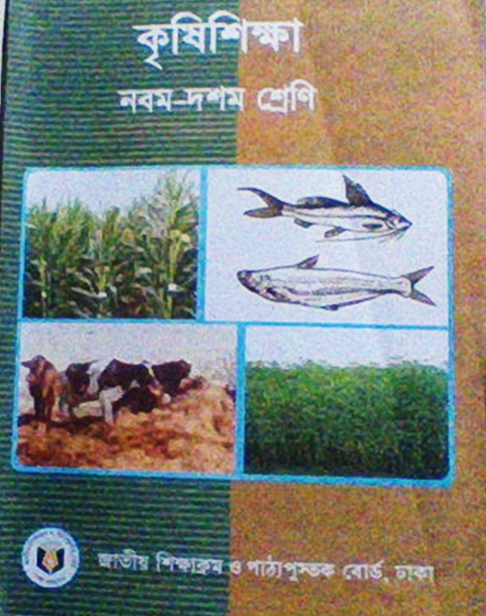
শিক্ষক পরিচিতি
পাঠ পরিচিতি
কৃষিশিক্ষা
নবম-দশম শ্রেণি
প্রথম অধ্যায়
ভূমিক্ষয় ও ক্ষয়রোধ
তৃতীয় পরিচ্ছেদ
মোঃ নাসির ঊদ্দিন
সহকারি শিক্ষক (কৃষি )
ছোটদাদপুর দাখিল মাদ্রাশা
গোপিনাতপুর , গোমস্তাপুর ,চাঁপাইনবাব গঞ্জ
মোঃ ০১৭১৮৮২৬২৮১
ইমেলঃ md.nasirnafia2015@gmail.com

Slide 3
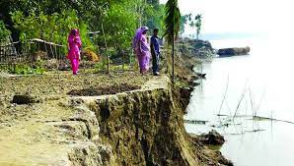
নিচের ছবি গুলো লক্ষ্য করঃ
ছবিতে তোমরা কি দেখতে পাচ্ছো ?

Slide 4
আজকের পাঠ
ভূমিক্ষয়

Slide 5
শিখন ফল
এ পাঠ শেষে শিক্ষার্থীরা -----
ভুমিক্ষয় কি তা বলতে পারবে ।
ভুমিক্ষয় এর প্রকারভেদ বর্ণনা করতে পারবে ।
ভূমিক্ষয়ক্ষতির বিভিন্ন দিক বিশ্লেষণ করতে পারবে ।

Slide 6
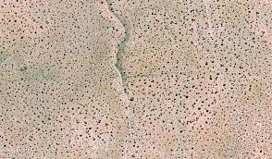

Slide 7
ভূমিক্ষয় কাকে বলে ?
বিভিন্ন কারণে জমির মাটির উপরিভাগ হতে মাটির কণা চলে যাওয়াকে ভূমিক্ষয় বলে ।

Slide 8
ভূমিক্ষয়ের প্রকারভেদ
ভুমিক্ষয়
প্রাকৃতিক ভূমিক্ষয়
মনুষ্য কর্তৃক ভূমিক্ষয়
বৃষ্টিপাত জনিত ভূমিক্ষয়
বায়ুপ্রবাহ জনিত ভূমিক্ষয়
আস্তরণ ভুমিক্ষয়
রিল ভূমিক্ষয়
নালা বা গালি ভূমিক্ষয়
নদী ভাঙন

Slide 9
একক কাজ
ভূমিক্ষয় কাকে বলে ?
বিভিন্ন কারণে জমির মাটির উপরিভাগ হতে
মাটির কণা চলে যাওয়াকে ভূমিক্ষয় বলে ।

Slide 10
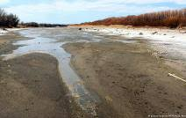
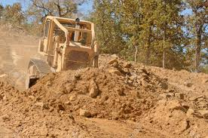
বিভিন্ন প্রকার ভূমিক্ষয়:
প্রাকৃতিক ভূমিক্ষয়
মনুষ্য কর্তৃক ভূমিক্ষয়

Slide 11
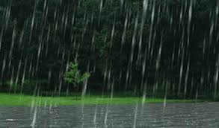
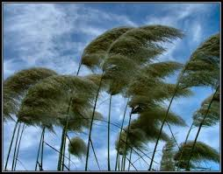
প্রাকৃতিক ভূমিক্ষয়ের শ্রেণিবিভাগ
বৃষ্টিপাতজনিত ভূমিক্ষয়
বায়ুপ্রবাহজনিত ভূমিক্ষয়

Slide 12
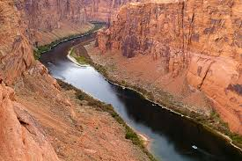
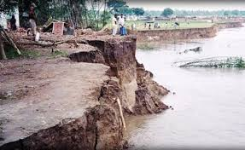
আস্তরণ ভূমিক্ষয়
বৃষ্টিপাত জনিত ভূমিক্ষয়
নালা বা গালি ভূমিক্ষয়
রিল ভূমিক্ষয়
নদী ভাঙন

Slide 13
বৃষ্টি বা সেচের পানি উচুস্থান থেকে ঢাল বেয়ে জমির উপর দিয়ে নিচের দিকে প্রবাহিত হয় তখন জমির উপরিভাগের নরম ও উর্বর মাটির কণা কেটে পাতলা আবরণ বা আস্তরনের মত চলে যায়।
আস্তরণ ভূমিক্ষয়

Slide 14
প্রচুর বৃষ্টিপাতের ফলে পানি বেশি হলে জমির ঢাল বরাবর লম্বাকৃতির রেখা সৃষ্টি হয় । এই রেখা কালক্রমে দৈর্ঘ্য ও প্রস্থে বড় হতে থাকে ।
রিল ভূমিক্ষয়

Slide 15
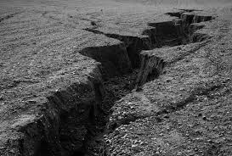
রিল ভুমিক্ষয় থেকে নালা বা গালি ভূমিক্ষয়ের উদ্ভব । দীর্ঘকাল ধরে রিল ভূমিক্ষয়ের ফলে এর ছোট ছোট নালাগুলো বড় হতে থাকে । এ সময় এগুলো নর্দমা বা ছোট নদীর মত দেখায় ।
নালা বা গালি ভূমিক্ষয়

Slide 16
বর্ষার শুরু বা শেষে নদীতে প্রবল স্রোত সৃষ্টি হয় , এর ফলে নদীতীরের কৃষি জমি নদীগর্ভে বিলীন হয়ে যায় । চাঁদপুর , সিরাজগঞ্জ , গোয়ালনন্দ।
নদী ভাঙন

Slide 17
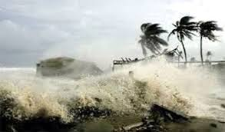
বায়ুপ্রবাহ জনিত ভূমিক্ষয়:
গতিশীল বায়ু প্রবাহ কর্তৃক এক স্থানের মাটি অন্যত্র বয়ে নেয়ার প্রক্রিয়াকে বাত্যাজনিত ভূমিক্ষয় বলে । যে সমস্ত এলাকা সমতল, তুলনামূলকভাবে গাছ পালা কম এবং বৃষ্টিপাতের পরিমাণ কম সে সব এলাকায় বাত্যাজনিত কারণে ভূমিক্ষয়ের প্রকোপ দেখা যায় ।

Slide 18
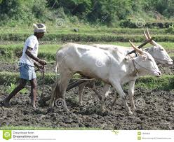
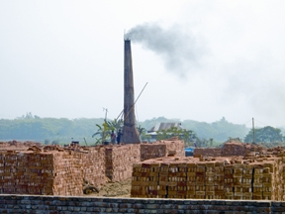
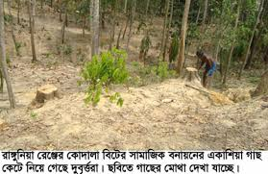
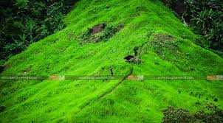
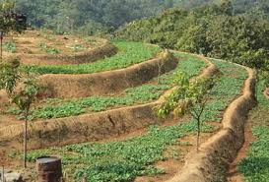
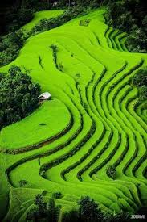
মনুষ্য কর্তৃক ভূমিক্ষয়:
ভুমিকর্ষন
বন উজাড়
জুম চাষ
কন্টোর পদ্ধতিতে চাষ

Slide 19
ভূমিক্ষয়ের ক্ষতির বিভিন্ন দিকঃ
১। মাটির উর্বরতার ব্যাপক অপচয় হয় ;
২। মাটির পুষ্টির অভাব দেখা দেয় ;
৩। নদী নালা হাওর বিল ভরাট হয়ে যায় ;
৪। ভুমিক্ষয়ের বিরাট অংশ নদীতে জমা হওয়ার ফলে গভীরতা কমে যায় ফলে নৌ চলাচলের বিঘ্ন ঘটে ;
৫। প্রবাদ আছে উর্বর মাটির ক্ষয় মানে সভ্যতার ক্ষয় ।

Slide 20
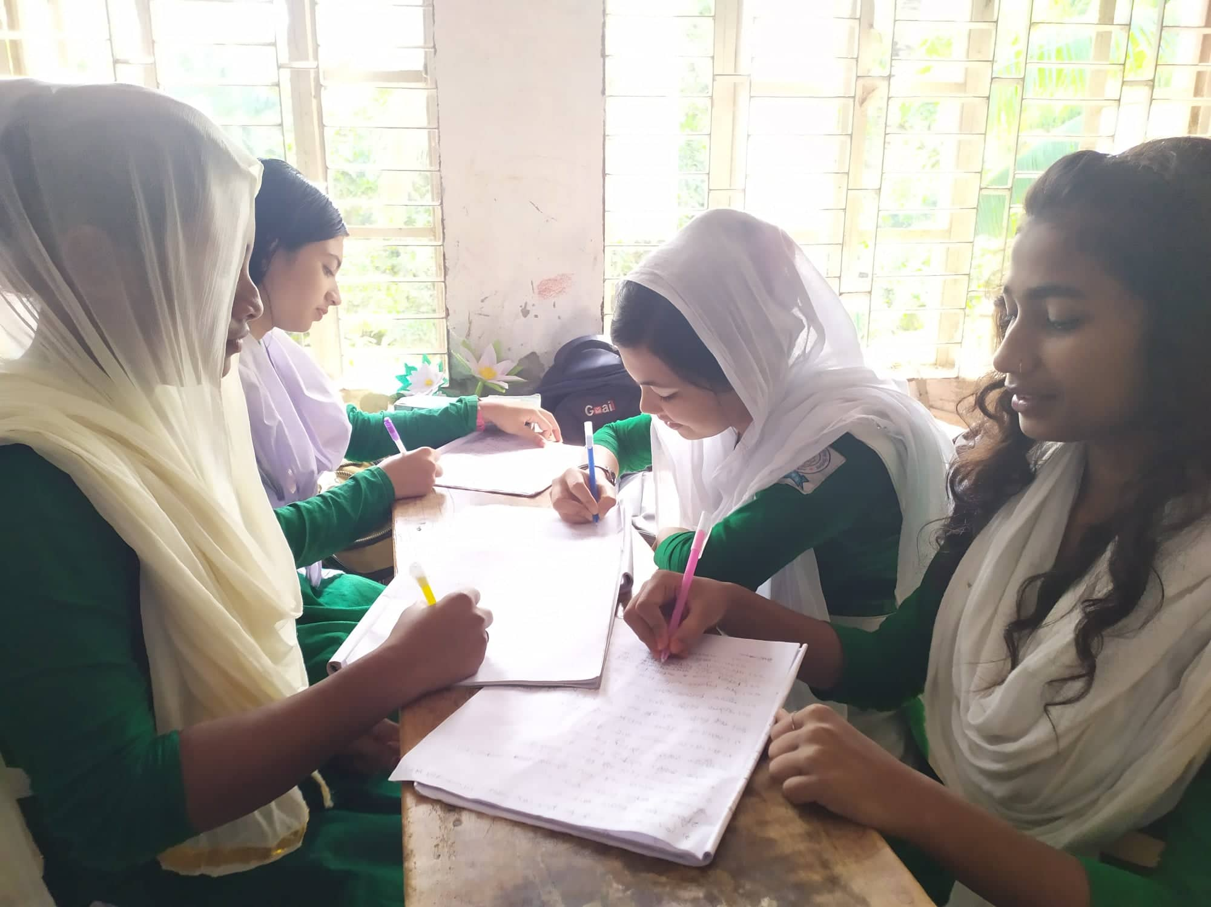
দলীয় কাজ
ভূমি ক্ষয় এর বিভিন্ন উপায় সমূহ লিখ।

Slide 21
মূল্যায়ন
সঠিক উত্তরটি চিহ্নিত করে বোর্ডে লেখঃ
উত্তর সঠিক হয়েছে
আবার চেষ্টা করি
১।ভূমিক্ষয়ের প্রাকৃতিক কারণ---
(ক) কৃষিকাজ
(খ) বায়ুপ্রবাহ
(গ) বসত বাড়ি নির্মাণ
(ঘ) জুম চাষ
২। কোণ ফসলটি ভুমিক্ষয় রোধ করতে সাহায্য করে?
ক)ধান
খ)ডাল
গ)গম
ঘ)ভূট্টা
৩। ভূমিক্ষয় রোধের উপায়-
◊ ক্লিক করে
সঠিক উত্তর জানতে হবে ।
i.পানি প্রবাহ হ্রাস
ii.জমি উন্মুক্ত ফেলে রাখা
iii.জৈব সার ব্যবহার
উপড়ের তথ্য অনুসারে কোনটি সঠিক?
ক) i ও ii
খ) ii ও iii
গ) i ও iii
ঘ) i, ii ও iii

Slide 22
বাড়ির কাজ
নিজ এলাকায় ভুমিক্ষয়ের 3টি কারণ লিখে আনবে ।

